Slide 1
Alman Kültür Tarihi
Die Weimarer Republik
Weimar Cumhuriyeti

Slide 2

Alman İmparatorluğu

Slide 3

Weimar Cumhuriyeti

Slide 4
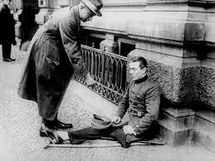

Slide 5
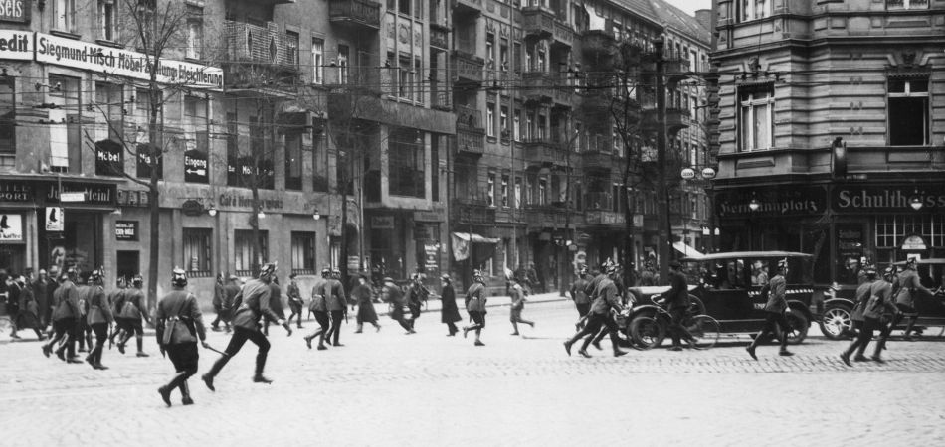

Slide 6
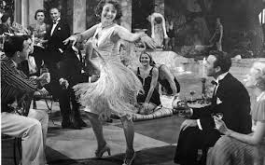

Slide 7
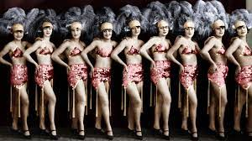

Slide 8
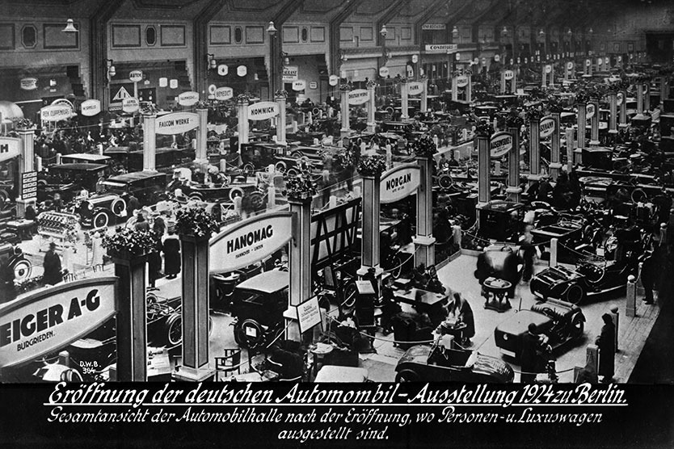

Slide 9
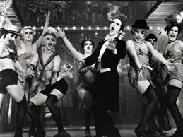

Slide 10
Weimar Cumhuriyeti
Alman tarihinde 1918-1933 yıllarını kapsar
Almanya’da ilk defa parlamenter sistemin geçerli olduğu yönetim sistemidir.
9 Kasım 1918 yılında cumhuriyetin ilan edilmesiyle başlar ve 30 Ocak 1933 yılında Adolf Hitler’in Şansölye ilan edilmesiyle sona erer.

Slide 11
Weimar Cumhuriyeti
1. Dünya Savaşının bilançosu:
10 milyon ölü.
20 milyon yaralı.
1,8 milyon alman askeri hayatını kaybetmiş, 4,2 milyonu yaralanmış veya sakat kalmıştır.
Sokaklarda resmen iç savaş vardır.
Gündelik hayat kaos ve açlıktan ibarettir.

Slide 12
Weimar Cumhuriyeti
Bütün bu sıkıntıların üzerine bir de savaşın kazanan tarafının tazminat talebi gelir.
Versay antlaşması Almanya’yı içinden çıkması mümkün olmayan bir tazminatı ödemeye mahkum bırakır.
1921 bir komisyon tarafından Almanya’nın toplamda ödemesi gereken tazminat miktarı 132 Milyar Goldmark olarak belirlenir ve 30 yıl içinde ödenmesi kararlaştırılır.

Slide 13
Weimar Cumhuriyeti
19 Ocak 1919 yılında seçim yapılır ve ilk defa kadınlar da seçime katılırlar.
Seçime katılım %83 oranındadır.
SPD %37,9 ile meclisteki en güçlü parti olur ve Friedrich Ebert Başbakan olur.

Slide 14
Weimar Cumhuriyeti
Ancak Weimar Cumhuriyetinin akıbeti başından bellidir.
En başından itibaren kaybedilen savaşın sorumluğu siyasetçilere yıkılmıştır.

Slide 15
Versay Antlaşması
7 Mayıs 1919 – İngiltere, Fransa ve ABD
Philip Scheidemann antlaşmayı imzalamak istemez ancak Almanya’yı işgal etmekle tehdit edilir.
Entmilitarisierung:
Ordu 100.000 adama düşürülür
Askerlik görevi iptal
Ağır silah yasağı
1923 Ruhr bölgesi işgal edilir.

Slide 16
Versay Antlaşması
Reparation:
132 Milyar Goldmark
Makine, lokomotif, kömür vs. devrediliyor.
Toprak Kaybı:
Batı ve doğuda (Alsas Loren, demir ve kömür yatakları)
Danzig bağımsız bölge
Koloniler gider
Toplamda %13 toprak kaybı

Slide 17
Versay Antlaşması
Fransızların hedefleri:
Almanya’yı ortadan kaldırmak ve Avrupa’da 1. güç olmak.
İngilizlerin hedefleri:
Rusya’daki komünizme karşı kuvvetleri dengelemek.
Avrupa’da denge kurmak.
Almanya zayıflasın ama tamamen yok olmasın.
ABD’nin hedefi:
Avrupa’da kalıcı barışı sağlamak

Slide 18
Weimar Cumhuriyeti
Eski İmparatorluk çevreleri de köstek olmak için dedikodular üretirler.
Alman Ordusu savaş meydanında kahramanca kazanmış ve asla yenilmemiştir, ancak Ekim Devrimi’nin sorumluları onları sırtlarından hançerlediği için savaş kaybedilmiştir. (Kieler Matrosenaufstand)

Slide 19
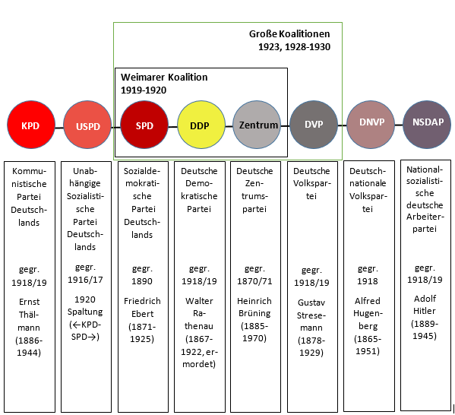
Weimar Cumhuriyeti Siyasi Partiler

Slide 20
Weimar Cumhuriyeti
Toplumun bölünmüşlüğü siyasi partilerin sayısından da anlaşılıyor.
Merkez partiler savaş öncesi duruma geri dönmek istiyor ve İmparatoru destekliyorlardı.
Radikal Sağcılar diktatörlük peşindedir.
Radikal Sol ise anayasal cumhuriyet kurma peşindedir.

Slide 21
Unutmayalım!
Alman İmparatorluğuna damgasını vuran 3 unsur:
Ulusalcılık, Milliyetçilik
Militarizm
Antisemitizm

Slide 22
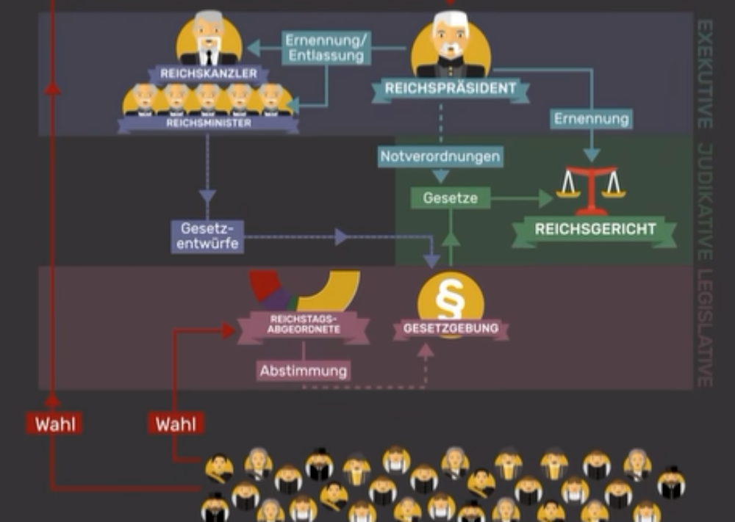

Slide 23
Weimar Cumhuriyeti
Prӓsidialkabinette
Vatandaş/Seçmen…
Yasama organını seçer (Meclis- 4 yıl)
Başbakanı seçer
Kanunları oylayabilir (meclis)

Slide 24
Weimar Cumhuriyeti
Meclis…
Şansölye ve bakanları istifaya zorlayabilir.
Cumhurbaşkanının olağan üstü hal düzenlemelerini geçersiz kılabilir.

Slide 25
Weimar Cumhuriyeti
Şansöyle ve bakanlar meclise bağlıdırlar. (Hitler?)
Cumhurbaşkanı…
Meclisi feshedebilir ve yeni bir seçim düzenleyebilir.
Hükumet kurdurur ve iptal eder.
Orduyu yönetir.
Olağan üstü hal ilan eder ve vatandaşların haklarını kısıtlayabilir. – örnek…?
İç karışıklıklarda orduyu devreye sokabilir.

Slide 26
Weimar Cumhuriyeti
1925 yılında General von Hindenburg cumhurbaşkanı olur.

Slide 27
Toparlanma Süreci
1924 yılında Daves Planı devreye girer.
ABD 800 milyonluk Goldmark kredi verir.
Düşük taksitlerle geri ödeme imkanıç
Ruhr bölgesindeki işgal kalkar ve endüstri canlanır (kömür-çelik)

Slide 28
Toparlanma Süreci
1926 Locarno Antlaşması ile Almanya Alsas-Loren’den tamamen vazgeçer ve batı sınırının değişmezliğini kabul eder.
Doğudaki toprak kayıpları ileride halk oylamasına sunulması kararlaştırılır.
1926 yılında Almanya Milletler Cemiyetine üye olur.
1926’da Rusya ile Berlin Antlaşması imzalanır ve Almanya, Rusya-Polonya savaşırsa tarafsız kalmayı taahhüt eder.

Slide 29
Toparlanma Süreci
1929 Young Planı
Almanya Daves planına rağmen tazminat ödemelerinde zorlanır.
59 yıllığına 112 milyar Goldmark borç verilir.
Bu borç 1988 yılına kadar önce düşük, sonra artan taksitlerle geri ödenir.

Slide 30
Toparlanma Süreci
Young Planı ile Almanya ekonomisini düzeltir.
Versay Antlaşması düzenlenir!
Tazminat ödemeleri düzenlenir!
İsolasyon sona erer!

Slide 31
Toparlanma Süreci
1929 yılında New York borsasının çöküşü her şeyi alt üst eder!

Slide 32
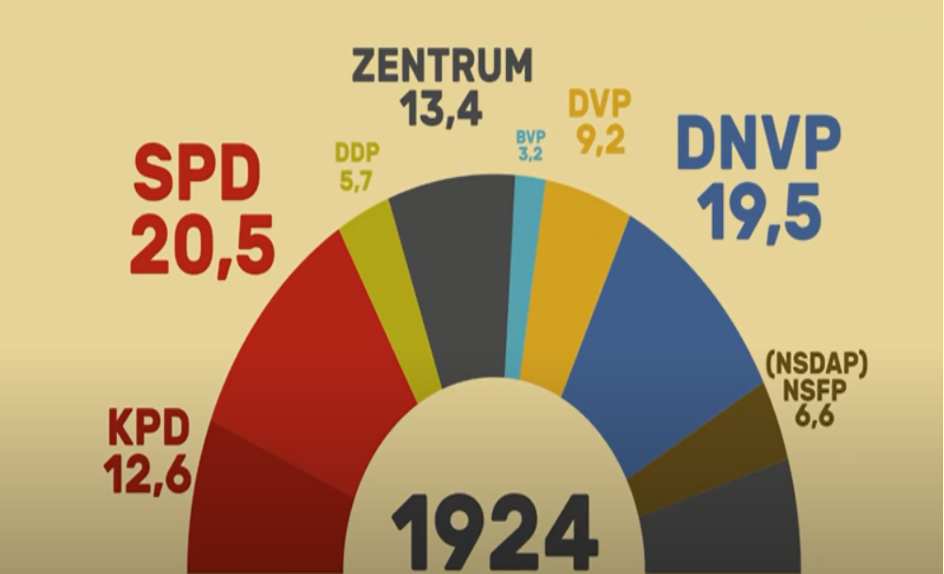

Slide 33
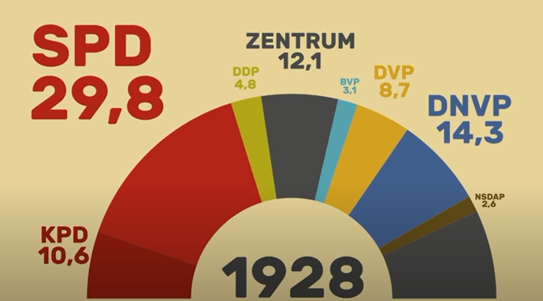

Slide 34
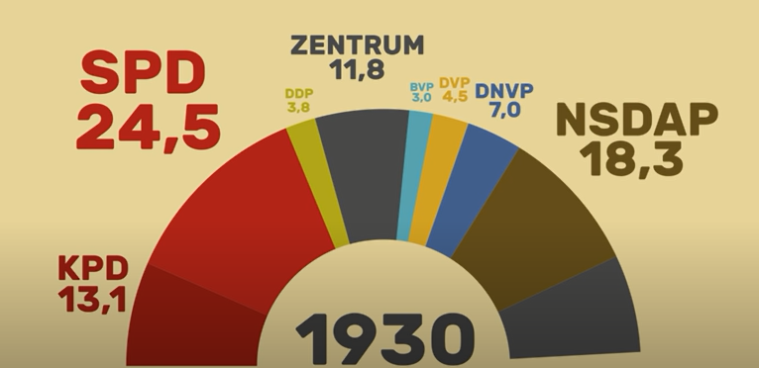

Slide 35
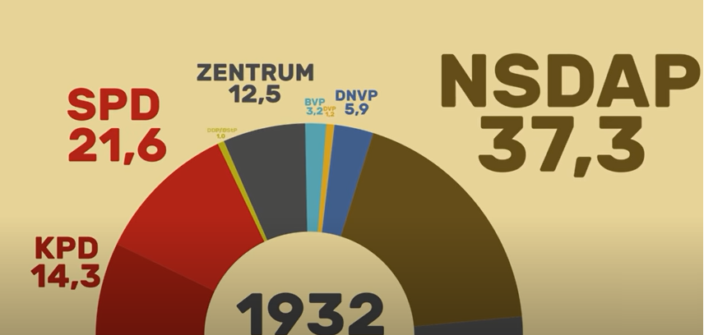

Slide 36
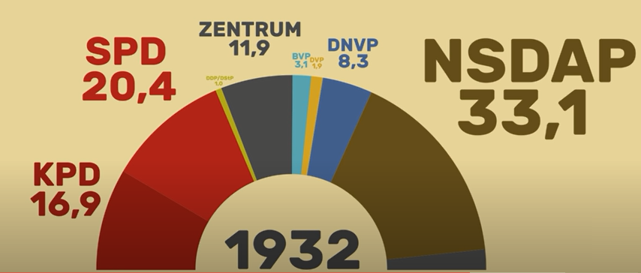

Slide 37
Weimar Cumhuriyeti
30 Ocak 1933 yılında Adolf Hitler şansölye ilan edilir.
Kısa süre içinde cumhuriyetin kazanımları olan demokrasi, hukuk devleti anlayışı ve federal yapı ortadan kaldırılır ve Almanya bir diktatörlüğe dönüşür.

Slide 38

ÖDEV
Hitler: The Rise of Evil (Kötülüğün Yükselişi)

